Slide 1
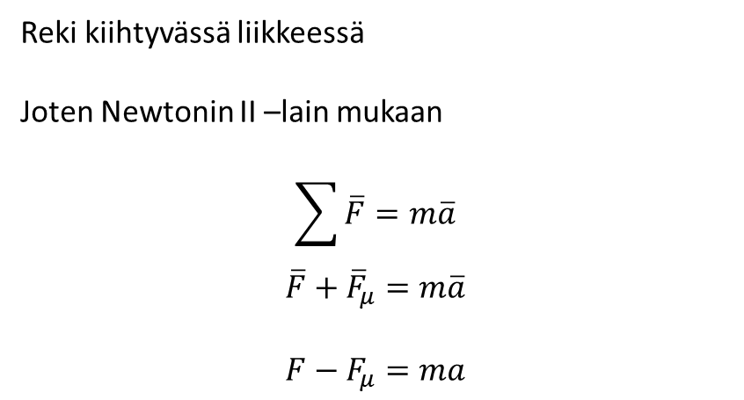
7-7.
Lähtöarvot:
Kuva:
Olosuhteet:
Laki:
Laki vektorimuodossa:
Sovitaan suunta ja poistetaan vektorimerkinnät
F = 750 N, a = 0,10 m/s², m = 420 kg
$$\overline{a}$$
$$\overline{F}$$
$${\overline{F}}_{μ}$$
$$\overline{G}$$
$$\overline{N}$$
Reki kiihtyvässä liikkeessä
Joten Newtonin II –lain mukaan
$$\sum{\overline{F}=m\overline{a}}$$
$$\overline{F}+{\overline{F}}_{μ}=m\overline{a}$$
$$F−F_{μ}=ma$$
Sovitaan vetosuunta positiiviseksi

Slide 2
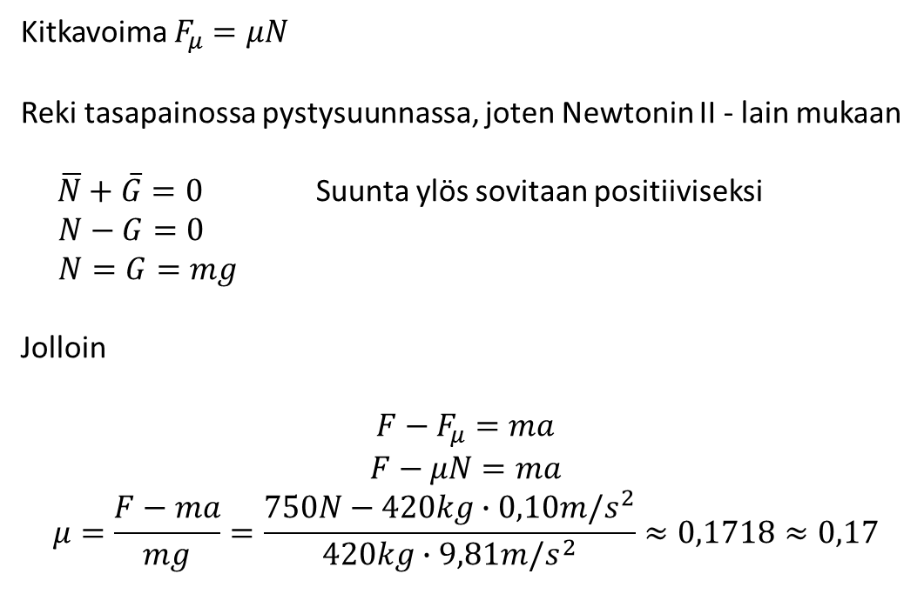
Kitkavoima $F_{μ}=μN$
Reki tasapainossa pystysuunnassa, joten Newtonin II - lain mukaan
$\overline{N}+\overline{G}=0$ Suunta ylös sovitaan positiiviseksi
$N−G=0$
$N=G=mg$
Jolloin
$$F−F_{μ}=ma$$
$$F−μN=ma$$
$$μ=\frac{F−ma}{mg}=\frac{750N−420kg∙0,10m/s^{2}}{420kg∙9,81m/s^{2}}≈0,1718≈0,17$$
Perustellaan tukivoiman ja painovoiman saman suuruisuus
Ratkaistaan kysytty suure ennen lukuarvojen sijoittamista.
Lasketaan arvo ja pyöristetään vasta sen jälkeen lähtöarvojen tarkkuuteen

